Slide 1
Tiết 3

Slide 2
KHỞI ĐỘNG

Slide 3
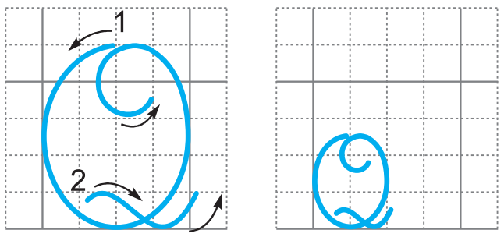

Slide 6
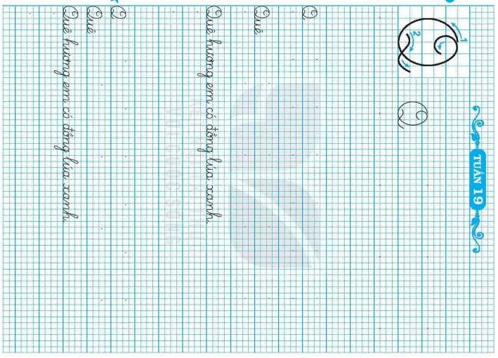
- HS mở vở, đọc thầm bài viết.
- HS nêu yêu cầu viết.

Slide 7
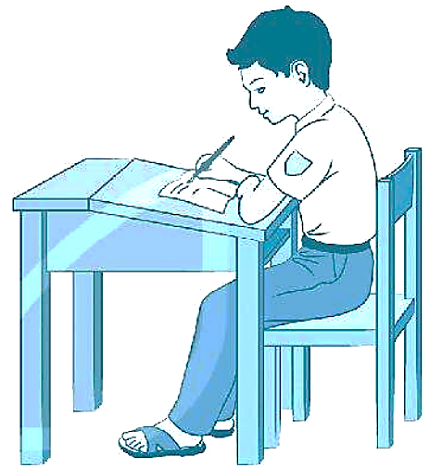
- GV kiểm tra tư thế ngồi viết, cầm bút.

Slide 8
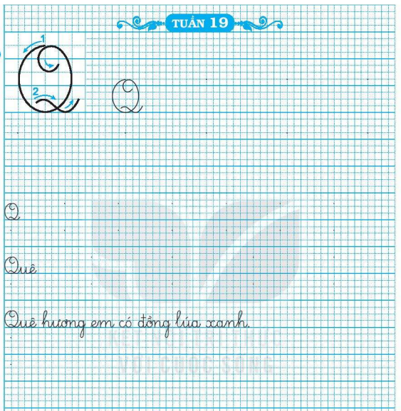
- HS viết bài viết.
- HS soi bài, chia sẻ bài viết.

